Slide 2
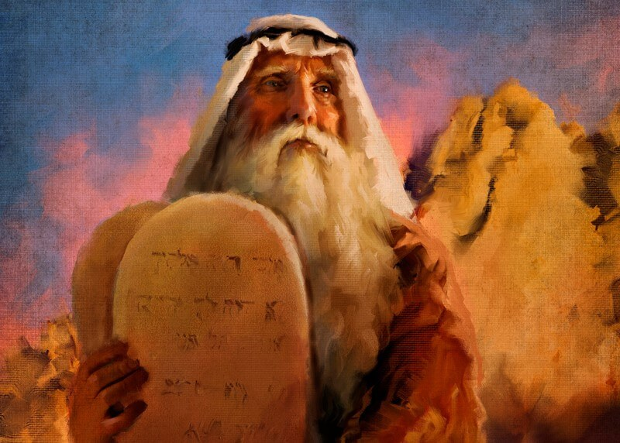
Para Memorizar
«Ustedes vieron lo que hice a los egipcios, y cómo los tomé sobre alas de águila, y los he traído a mí. Ahora pues, si en verdad escuchan mi voz y guardan mi pacto, ustedes serán mi especial tesoro entre todos los pueblos, porque mía es toda la tierra. Y ustedes serán mi reino de sacerdotes y gente santa»
(Éxodo 19:4-6).

Slide 3
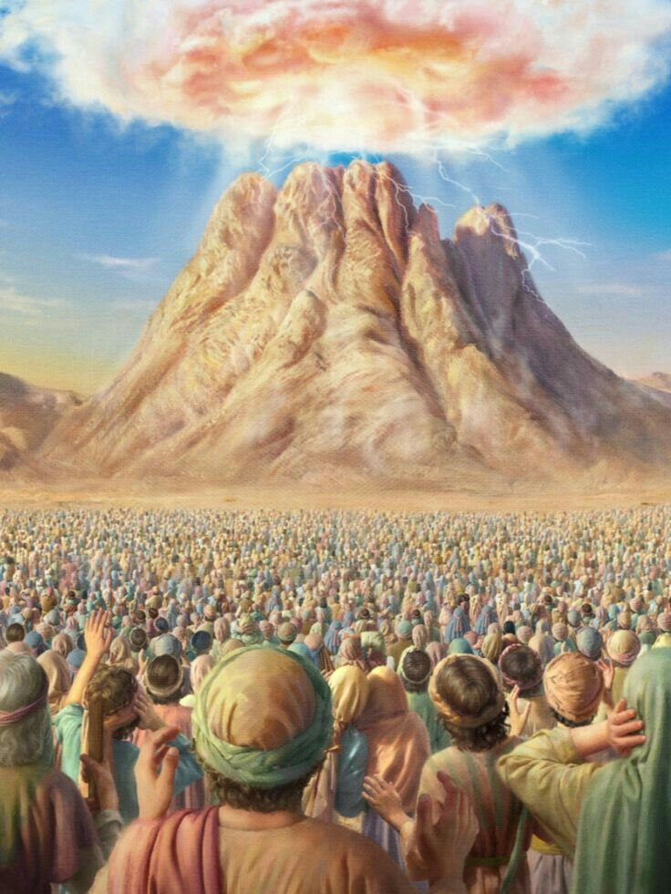
Enfoque del Estudio
Texto clave: : Éxodo 19:4-6. Para está semana estudiaremos: Éxodo 19:1-20:17; Apocalipsis 21:3; Deuteronomio 5:6-21; Santiago 1:23-25; Romanos 3:20-24; Romanos 10:4. En nuestro estudio de esta semana, estudiaremos tres puntos que nos ayudarán a entender como Dios desea relacionarse con nosotros y ayudarnos a crecer espiritualmente: 1) Preparación para recibir la carta Magna de Dios; 2) El Decálogo del amor; y 3) Funciones de la Ley divina.
Dios hizo un pacto con su pueblo en el Sinaí. Él fue el iniciador de ese acuerdo y, como tal, le concedió su gracia y estableció una relación especial con Israel. Dios quería que aquel fuera su pueblo especial, su posesión preciada, un reino de sacerdotes, una nación santa. El éxito de Israel dependería de su respuesta positiva a la amorosa conducción de Dios y a los poderosos actos que realizó en su favor en Egipto y en el camino al Sinaí. Dios ya los había invitado a seguirlo y les demostró que tenía en mente un futuro brillante para ellos. Si tan solo seguían sus instrucciones y procuraban cultivar una relación genuina con él, Dios los conduciría de una manera sin precedentes hacia la Tierra Prometida. Necesitaban aprender quién era él y apreciar lo que hacía por ellos para admirarlo, amarlo, serle obedientes y adorarlo. El don del Decálogo reveló los principios que hacen posible una vida feliz, equilibrada y próspera.
Al liberar a Israel de Egipto y guiarlo a través del Mar Rojo y el desierto hasta el monte Sinaí, Dios deseaba conducirlos hacia él (Éxo. 19:4). Los instruyó durante aproximadamente un año mediante este proceso y fue como un padre amoroso para su pueblo, mostrándole lo que era más conveniente para su prosperidad. El pueblo vio cómo Dios derrotó a las deidades egipcias y cuidó de ellos a través de las plagas y su salida de Egipto. Les dio luego su regalo más preciado, los Diez Mandamientos, para enseñarles a respetarlo y reverenciarlo como su Dios (Éxo. 20:20). En esta lección reflexionamos acerca de las diversas funciones del Decálogo.

Slide 4
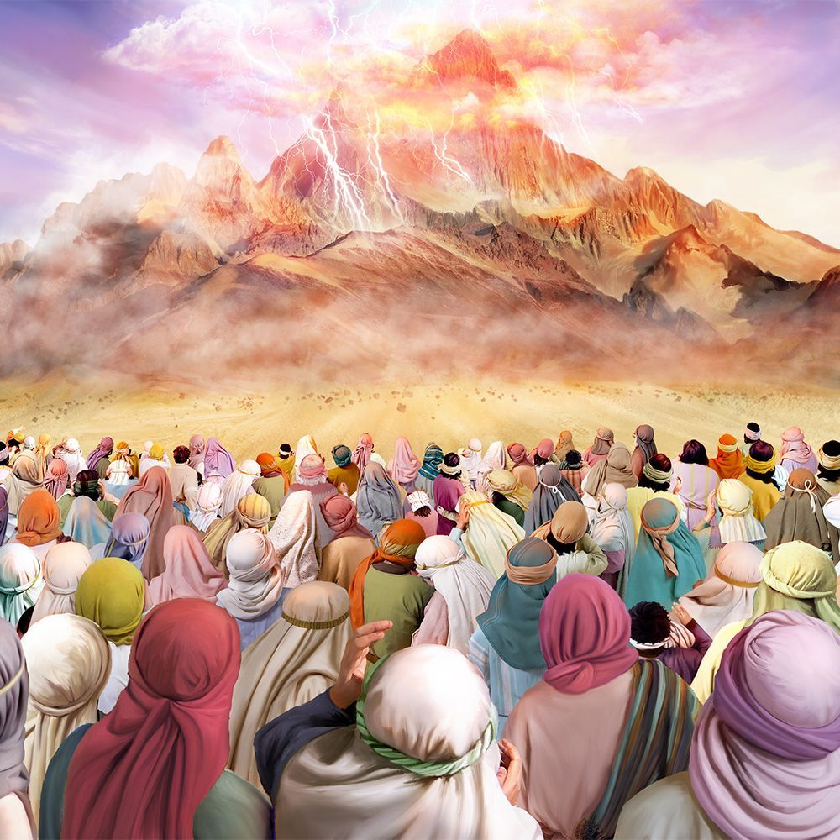
Sábado
Introducción a la Lección
D
espués de dos meses de viaje, los israelitas llegaron al monte Sinaí, donde Dios le había prometido a Moisés que Israel lo adoraría. De acuerdo con el cumplimiento de la predicción de Dios, Moisés tendría la seguridad de que Dios estaba con él y guiaba a los israelitas: "Ciertamente yo estaré contigo; y esto te será por señal de que yo te he enviado: cuando hayas sacado del Egipto al pueblo, serviréis a Dios sobre este monte" (Éxodo 3:12, NKJV). Israel permaneció allí casi un año (menos diez días; compare Éxodo 19:1 y Números 10:11)
Es significativo que en Sinaí, el Señor enseñe a los israelitas quién es Él y cómo mantener una relación significativa con Él. Él guio a los israelitas a esta magnífica maravilla natural para profundizar Su relación con ellos y ayudarlos a crecer espiritualmente. Esta parada fue muy significativa para su futuro viaje a la Tierra Prometida.
«La misma ley que fue grabada en tablas de piedra es escrita por el Espíritu Santo sobre las tablas del corazón. En vez de tratar de establecer nuestra propia justicia, aceptamos la justicia de Cristo. Su sangre expía nuestros pecados. Su obediencia es aceptada en nuestro favor. Entonces el corazón renovado por el Espíritu Santo producirá los frutos del Espíritu. Mediante la gracia de Cristo viviremos obedeciendo a la ley de Dios escrita en nuestro corazón. Al poseer el Espíritu de Cristo, andaremos como él anduvo. Por medio del profeta, Cristo declaró respecto a sí mismo: «El hacer tu voluntad, Dios mío, hame agradado; y tu ley está en medio de mis entrañas». Salmo 40:8. Y cuando vivió entre los hombres, dijo: «No me ha dejado solo el Padre; porque yo, lo que a él agrada, hago siempre». Juan 8:29» (Historia de los patriarcas y profetas, pp. 388, 389)

Slide 5
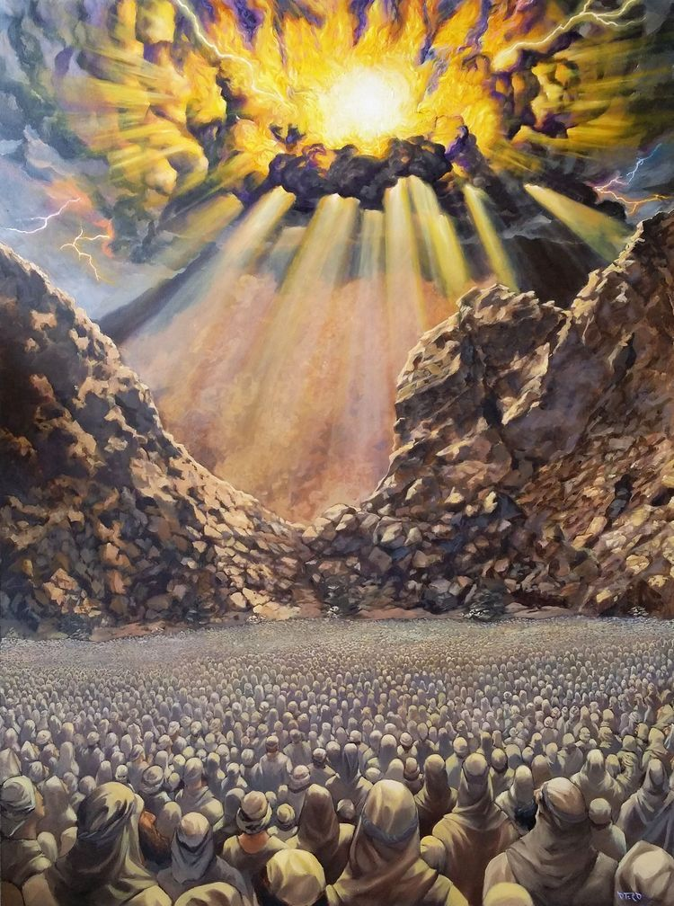
Domingo
EN EL MONTE SINAÍ
«Vosotros visteis lo que hice a los egipcios, y cómo os tomé sobre alas de águilas, y os he traído a mí.» (Éxodo 19: 4)
Lee Éxodo 19:1 al 8. ¿Qué prometió Dios a su pueblo al pie del monte Sinaí?
R. Que si oían la voz de Dios, y guardaban su pacto, serían su especial tesoro sobre todos los úeblo; y serían un reino de sacerdotes, y gente santa.
No se puede enfatizar lo suficiente el profundo deseo de Dios de tener una relación cercana, de confianza y amorosa con Su pueblo. . Dios no solo estaba trayendo a Israel a un lugar específico, sino que, a través de él, buscaba fomentar una conexión profunda consigo mismo. Toda la congregación ya había experimentado las poderosas intervenciones de Dios en su nombre. Ya habían experimentado Su gracia y libertad a través de su liberación de Egipto, y Su misericordia los llevaría a una mejor comprensión de Él y de Su verdad. Sus juicios de las diez plagas sobre los dioses egipcios demostraron cómo la idolatría destruye todo lo significativo, hermoso, bueno y relevante en la vida. Israel ya había probado la bondad de Dios al verlo derrotar al ejército mejor entrenado de Egipto y cómo Dios había satisfecho las necesidades diarias del pueblo a través de los milagros del agua, las codornices y el maná.
«Jehová se reveló, no solo en su tremenda majestad como juez y legislador, sino también como compasivo guardián de su pueblo: «Yo soy Jehová tu Dios, que te saqué de la tierra de Egipto, de casa de siervos». Aquel a quien ya conocían como su guía y libertador, quien los había sacado de Egipto, abriéndoles un camino en la mar, derrotando a Faraón y a sus huestes, quien había demostrado que estaba por sobre los dioses de Egipto, era el que ahora proclamaba su ley» (Historia de los patriarcas y profetas, pp. 3 1 1, 312).
Reflexionemos: ¡Imagina que fueras el “tesoro especial” de Dios! ¿Qué privilegios especiales implicaría eso? ¿Qué responsabilidades especiales tendrías?

Slide 6
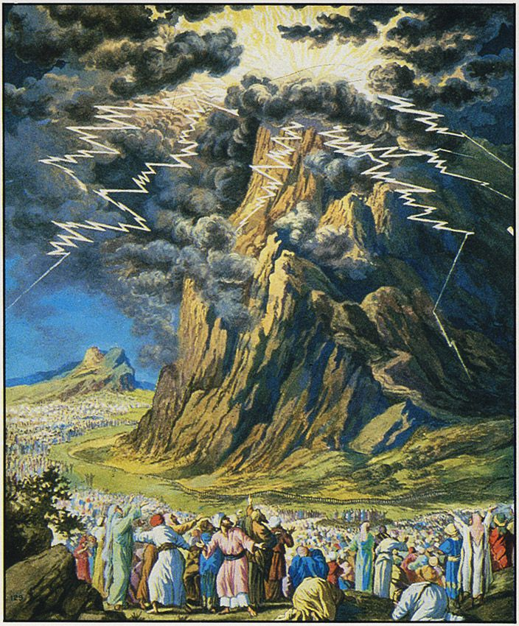
Lunes
LA PREPARACIÓN PARA RECIBIR EL DON
«Todo el monte Sinaí humeaba, porque Jehová había descendido sobre él en fuego; y el humo subía como el humo de un horno, y todo el monte se estremecía en gran manera» (Éxodo 19: 18)
Lee Éxodo 19:9 al 25. ¿Cómo preparó Dios a Israel para recibir los Diez Mandamientos?
R. Les pidió a Moisés que los santificará por dos día y que lavaran sus vestidos y al tercer día se prepararan para que sus ojos vieran descender sobre el monto ante los ojos de el pueblo, para recibir la ley. Su pureza externa debía reflejar su total dedicación.
Dios invitó a toda la congregación de Israel a reunirse con Él en el monte Sinaí. Su propósito era liberarlos (Éxodo 3:12). ¡Un privilegio asombroso! Permitió esta cercanía en condiciones especiales: la gente necesitaba prepararse durante dos días completos. Solo las personas santificadas, consagradas, es decir, santas, pueden entrar en la presencia de Dios y vivir. A través de Moisés, el Señor instruyó al pueblo (Exodo 19:12-13). Desafortunadamente, los intérpretes generalmente oscurecen el significado de la primera parte de estos versículos clave. Subrayan que el pueblo no podía subir para encontrarse con el Señor, olvidando que esta disposición fue originalmente ordenada solo para los días de preparación, durante los cuales el pueblo debía dedicarse completamente al Señor. La prohibición está relacionada con los dos días de preparación durante los cuales los israelitas debían consagrarse para estar listos para encontrarse con Dios en el monte. Debían estar no solo lavados exteriormente, sino también consagrados interiormente.
«Se pidió a la gente que se abstuviera de labores y cuidados mundanos, y que se dedicara a meditaciones devocionales. También les pidió que lavaran sus vestiduras. No es menos exigente ahora que en aquel entonces. Es un Dios de orden, y requiere de su pueblo sobre la tierra que practique hábitos de estricta limpieza. Los que adoran al Señor con ropas sucias y sin bañarse, no comparecen delante de él de una manera aceptable. No se complace con su falta de reverencia, y no aceptará el culto de adoradores sucios, porque de ese modo insultan a su Hacedor. El Creador de los cielos y de la tierra considera de tanta importancia la limpieza que dijo: «Y laven sus vestidos».» (La historia de la redención, pp. 142).
Reflexionemos: ¿Cómo entiendes la idea de los Diez Mandamientos como expresión del amor de Dios? ¿Qué significa eso? ¿Cómo se revela en ellos el amor de Dios?

Slide 7
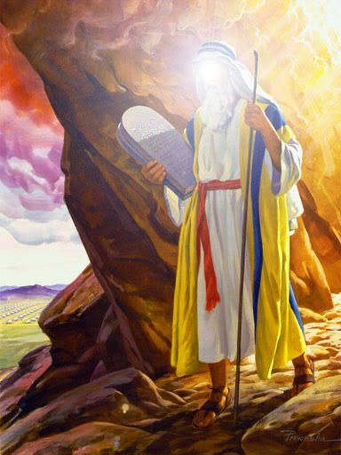
Martes
EL DON DEL DECÁLOGO
«Yo soy Jehová tu Dios, que te saqué de la tierra de Egipto, de casa de servidumbre» (Éxodo 20: 2).
Lee Éxodo 20:1 al 17. ¿Cuáles son los principios expresados en el Decálogo y cómo está organizado?
R. El principio principal es el amor, la gracia y la salvación; El amor se expresa de dos formas amor a Dios y amor al prójimo, Esa organizado primero con el deber de honrar a Dios por encima de todo (amor vertical) y continua con el respeto a los demás (amor horizontal)
El Decálogo es la primera legislación del Pentateuco y aquella en la que todas las demás leyes de la Biblia encuentran sus raíces. Estas Diez Palabras (hebreo 'aseret haddevarim’; véase Éxodo 34:28; Deuteronomio 4:13; 10:4), también llamadas "el testimonio" (Éxodo 31:18) o "las palabras del pacto" (Éxodo 34:28), son parte del pacto que Dios estableció con Su pueblo. Los estudiantes diligentes de la Biblia descubren fácilmente que los capítulos 19 al 24 son una unidad literaria que va desde el establecimiento del pacto entre Dios e Israel hasta la confirmación de ese pacto. Entre ellos se encuentran el Decálogo y el Código del Pacto, junto con la seguridad de Dios de que guiará a Su pueblo a la Tierra Prometida.
«La ley no se proclamó en esa ocasión para beneficio exclusivo de los hebreos. Dios los honró haciéndolos guardianes y custodios de su ley; pero habían de tenerla como un santo legado para todo el mundo. Los preceptos del Decálogo se adaptan a toda la humanidad, y se dieron para la instrucción y el gobierno de todos. Son diez preceptos, breves, abarcantes, y autorizados, que incluyen los deberes del hombre hacia Dios y hacia sus semejantes; y todos se basan en el gran principio fundamental del amor. «Amarás al Señor tu Dios de todo tu corazón, y de toda tu alma, y de todas tus fuerzas, y de todo tu entendimiento; y a tu prójimo como a ti mismo». Lucas 10:27; véase también Deuteronomio 6:4, 5; Levítico 19:18. En los diez mandamientos estos principios se expresan en detalle, y se presentan en forma aplicable a la condición y circunstancias del hombre » (Historia de los patriarcas y profetas, p. 312).
Reflexionemos: Desde la perspectiva del amor, entonces la verdadera obediencia no es más que una expresión de amor y gratitud hacia Jesús ¿Cómo cambia esto tu obediencia sobre la Ley de Dios?

Slide 8
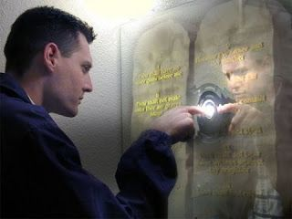
Miércoles
DIFERENTES FUNCIONES DE LA LEY DE DIOS
«Así que la ley vino a ser nuestro guía encargado de conducirnos a Cristo, para que fuéramos justificados por la fe.» (Gálatas 3:24 NVI).
Lee Santiago 1:23 al 25. ¿Cómo nos ayudan estas palabras a percibir la función y la importancia de la Ley, aunque ella no pueda salvarnos?
R. La Ley de Dios no nos salva, pero si nos aleja del mal(Sal. 119:104). Nos da sabiduría (Deut. 4:6). Nos da libertad (Santiago 2:12). Nos da paz (Sal. 119:165). Nos da prosperidad (Jos. 1:8). Nos señala el pecado (Ro. 7:7).
Nos conduce a Cristo (Gál. 3:24). La Ley sería como un espejo que nos muestra nuestro defectos.
La ley de Dios es la expresión de Su carácter. Como es Dios, así es Su ley (Romanos 7:12). La ley de Dios es buena, justa y sabia, así como nuestro Padre celestial es bueno, justo y sabio. El Decálogo nos revela lo que el Señor valora y lo que aborrece. Los mandamientos son para nuestro bien y garantizan nuestra felicidad y nuestro crecimiento personal, interpersonal y espiritual si se respetan. Solo dentro de los límites de la ley de Dios se encuentra la libertad, la satisfacción y la creatividad. La ley de Dios solo puede ser vivida y disfrutada por personas salvas porque, por gratitud por el don de la salvación, le piden a Dios que las capacite por Su Espíritu para seguir Sus enseñanzas. No guardamos los mandamientos de Dios para ser salvos, sino porque somos salvos.
«El Señor Jesús dio a los hombres una representación del carácter de Dios en su vida y en su ejemplo. La ley de Dios es la transcripción de su carácter. Y en Cristo se ejemplificaron sus preceptos, y el ejemplo fue mucho más eficaz de lo que había sido el precepto. Cristo fundó su reino sobre la ley de Dios, y los que seguían a Cristo e imitaban su vida y su carácter, eran declarados leales y fieles a todos los mandamientos de Dios. Jesús fue una ilustración viviente del cumplimiento de la ley, pero el cumplirla no significó su abolición y aniquilación. Al cumplir la ley, llevó a cabo cada especificación de sus exigencias » (The Signs of the Times, 14 de marzo, 1895, párr. 8, 9).
Reflexionemos: ¿Cuán exitosos han sido tus intentos de obedecer la Ley de Dios? ¿Lo suficiente como para basar tu salvación en ella? Si no es así, ¿por qué necesitas el evangelio?

Slide 9
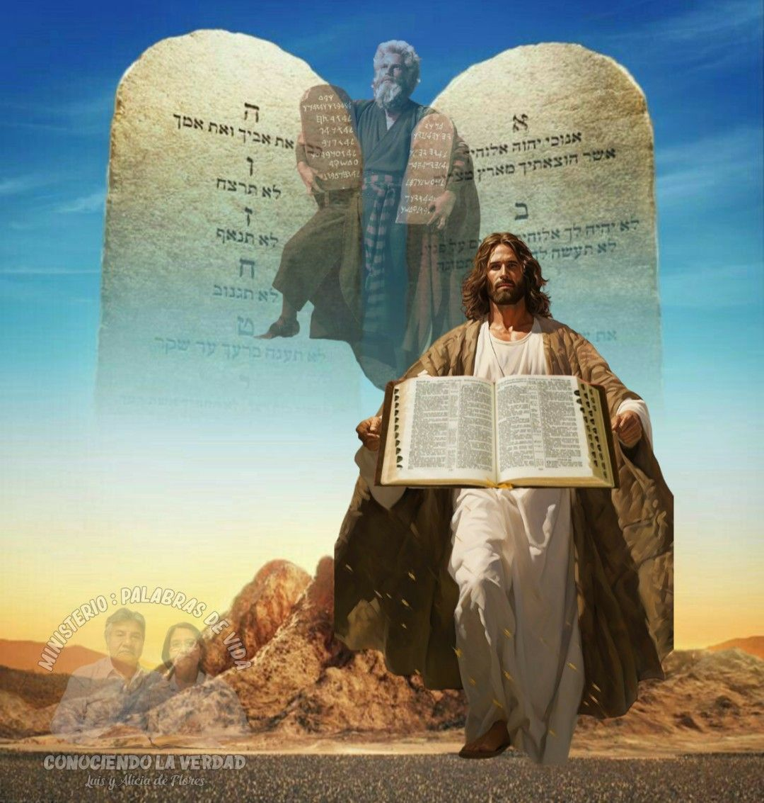
Jueves
LA LEY COMO PROMESA DE DIOS
«Porque el fin de la ley es Cristo, para justicia a todo aquel que cree» (Romanos 10:4)
Lee Romanos 3:20 al 24. Pablo dice claramente que no podemos salvarnos por guardar los Diez Mandamientos. ¿Cómo deberían, entonces, funcionar ellos en nuestra vida?
R. La ley debería de funcionar como una promesa de Dios que no guía por el camino correcto para que él pueda hacer cosas maravillosas en nuestro favor, siempre que obedezcamos su ley.
Los mandamientos de Dios son Sus promesas para nosotros. Nos informan de lo que Dios puede hacer por nosotros cuando lo dejamos. Él nos imparte Su estilo de vida permanente y seguro cuando no confiamos en nuestro propio poder, sino en Su capacidad para ayudarnos y guiarnos a experimentar una vida victoriosa. El resumen de la ley de Dios en una palabra es amor. Este principio fundamental de la vida y la base del gobierno de Dios se puede expandir en dos mandamientos básicos: (1) Amar a Dios, perfectamente explicado en Deuteronomio 6:5; y (2) Amar a tu prójimo, expresado en Levítico 19:18. Toda la ley se cumple solo en "amor" (Romanos 13:10; cf. Gálatas 5:6). Primera de Corintios 13 da la mejor explicación de lo que es el amor genuino y lo importante que es en nuestras vidas.
«Cuando la ley fue proclamada desde el Sinaí, Dios hizo conocer a los hombres la santidad de su carácter, para que por el contraste pudiesen ver cuán pecaminoso era el propio. La ley fue dada para convencerlos de pecado, y revelar su necesidad de un Salvador. Haría esto al ser aplicados sus principios al corazón por el Espíritu Santo. Todavía tiene que hacer esta obra. En la vida de Cristo son aclarados los principios de la ley; y al tocar el corazón el Espíritu Santo de Dios, al revelar la luz de Cristo a los hombres la necesidad que ellos tienen de su sangre purificadora y de su justicia justificadora, la ley sigue siendo un agente para atraernos a Cristo, a fin de que seamos justificados por la fe. «La ley de Jehová es perfecta, que vuelve el alma» Salmo 19:7.» (El Deseado de todas las gentes, pp. 274, 275).
Reflexionemos: ¿De qué manera señala la Ley a Jesús? Es decir, ¿qué nos revela la Ley acerca de nosotros mismos a fin de conducirnos a él?

Slide 10
PARA ESTUDIAR Y MEDITAR
En la lección de esta semana, estudiamos tres puntos que nos ayudarán a entender como Dios desea relacionarse con nosotros y ayudarnos a crecer espiritualmente: 1) Preparación para recibir la carta Magna de Dios; 2) El Decálogo del amor; y 3) Funciones de la Ley divina.
Las aparentes restricciones de la Ley son solo para nuestro bien, ya que tienen el propósito de preservar la felicidad y la vida (Miq. 6:8; Juan 10:10). La Ley es la norma de conducta para quienes confían en Dios y son salvados por su gracia mediante la fe en Cristo. El lugar de la Ley en el Nuevo Pacto es asombroso, ya que está colocada en el corazón (ver Mat. 5:21-48) y no debe verse como una carga, sino como un gozo. . Todo mandato de Dios implica su capacitación para serle obedientes. Elena de White afirma que "todos sus mandatos son habilitaciones" (Palabras de vida del gra Maestro, p. 268). Desde esa perspectiva, los Diez Mandamientos son en realidad diez bienaventuranzas.
Quienes viven en armonía con el Decálogo van en pos de sus promesas con una motivación correcta, ya que obedecen sus preceptos movidos por la gratitud que sienten por lo que Dios hizo y está haciendo en favor de ellos. La gracia no modifica la Ley, sino nuestra actitud hacia ella. Pablo está en contra del legalismo y del mal uso de la Ley de Dios, pero no en contra de la Ley misma (Rom. 7:9-12). Jesucristo es el telos de la Ley (Rom. 10:4); es decir, su meta y propósito, no el fin en el sentido de terminación o cesación de su vigencia o validez. Cristo es la llave hermenéutica que abre el verdadero significado y propósito de la Ley. Por lo tanto, sería incorrecto afirmar que Cristo invalidó, terminó, sustituyó o abrogó la Ley. Por el contrario, Cristo es quien da sentido a la Ley.

